Slide 1
Numerical Methods
20090418
양동준

Slide 2
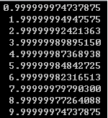
Hw1_1 0.0001을 백만 번 더하면서 매 십만 번째마다 결과를 출력하시오
If, goto
사용

Slide 3
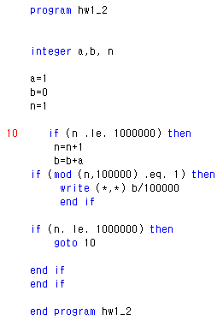
Hw1_2 1을 백만 번 더하면서 매 십만 번째마다 결과/100000을 출력하시오
If, goto
사용

Slide 4
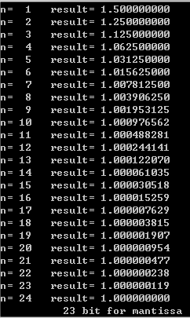
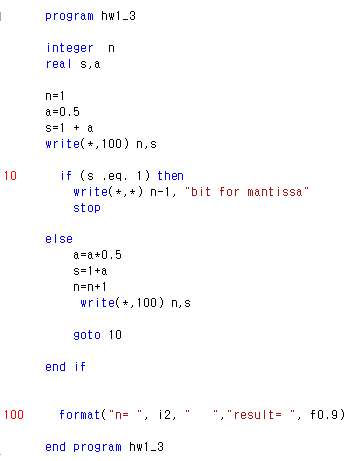
Hw1_3 SINGLE PRECISION에서 구분할 수 있는 수의 정밀도가 어느 정도인지 확인하고, 이 SYSTEM이 몇 개의 BIT로 가수(MANTISSA)를 표현하는지 판정하시오.
Compare
1+(1/2)^n and 1

Slide 5
THANK YOU

